Slide 1
TECNOLOGIAS DE IMPRESSÃO
Aluna: Orrana Lhaynher Veloso de Sousa

Slide 2
Reprodução de um determinado conteúdo ou conjunto de signos em formato digital para fins de comunicação.
Aparelho eletrônico que transfere as informações binárias para uma superfície física através de vários recursos como laser e tinta.
Impressão digital.
Os objetos virtuais também podem ser impressos em três dimensões, processo que se chama prototipagem rápida (impressão 3D).

Slide 3
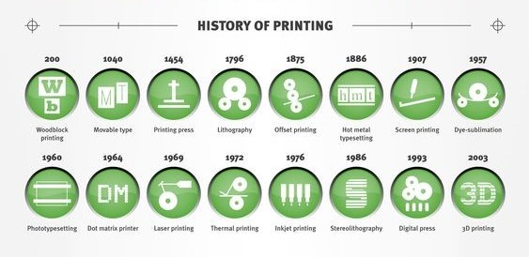
História da impressão

Slide 4
Tipos de impressão digital
Eletrofotográfico (baseado em toner).
Jato de tinta (baseado em tinta).
Pequenas impressoras de mesa até grandes impressoras digitais de alto volume e alta velocidade.

Slide 5
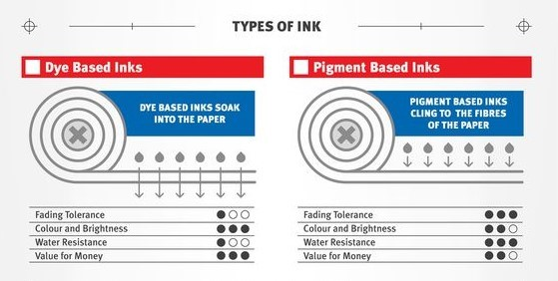
Tipos de tinta

Slide 6
Sistemas de uso de tintas para impressão colorida
Four-pass system
Single-pass tandem system

Slide 7
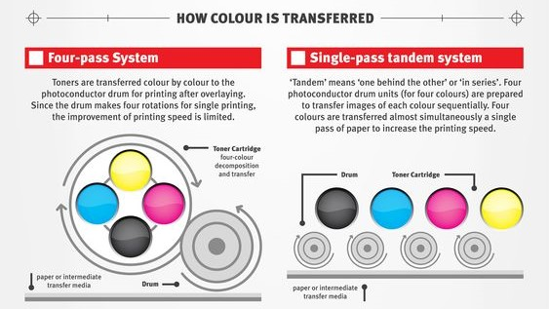

Slide 8
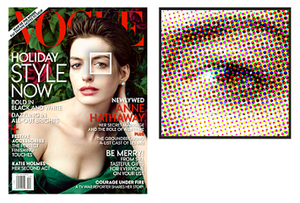
Pontilhamento (Dithering)
Padrão de pontos usado para simular uma cor ou sombra de uma imagem, ou seja, criar a ilusão de tons e cores que não podem ser reproduzidos fisicamente.
Halftone

Slide 9
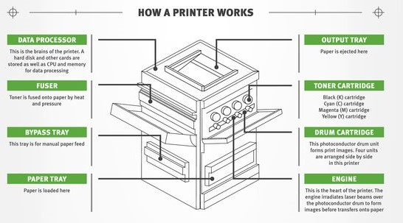
Funcionamento padrão

Slide 10
Tipos de impressoras digitais
Impressora a jato de tinta (Inkjet)
Impressora por sublimação de tinta (Dye-sub)
Impressora a laser
Impressora a LED
Impressora térmica
Impressora de tinta sólida
Impressora matriz de ponto (Dot matrix)
Impressora 3D

Slide 11
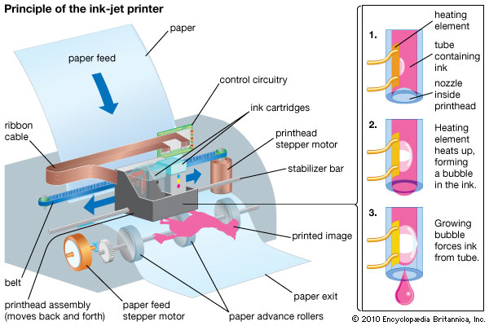
Impressora Inkjet
Gotas de tinta são lançadas no substrato em um padrão muito preciso atráves da cabeça de impressão.
Avanço - maior resolução, cores mais precisas e, em geral, fidelidade visual mais precisa ao original.

Slide 12
Método mais comum - drop-on-demand (DOD).
Dispara cada gota individual de tinta quando necessário (sob demanda).
Dois tipos: piezoelétrico ou térmico.
Piezoelétrico - contêm uma pequena membrana flexível, ou diafragma, que se move para cima e para baixo para esguichar a tinta do injetor de impressão. A pressão causada pela flexão do material piezoelétrico é muito precisa, permitindo que uma ou várias gotas atinjam o substrato com precisão.
Térmico - cada cabeçote contém um reservatório especial que é delimitado por um elemento de aquecimento. Quando a corrente é passada através do elemento de aquecimento, ela faz com que a tinta se expanda rapidamente, ejetando do bico para pousar no substrato em uma determinada posição.

Slide 13
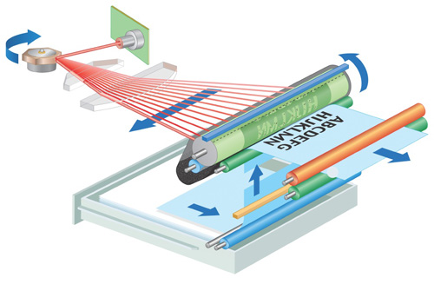
Impressora a Laser
Parecidas com fotocopiadoras e utilizam a mesma tecnologia base.
Primeiras impressoras a laser foram construídas através de fotocopiadoras modificadas.
Produz texto e gráficos de alta qualidade (e fotografias de qualidade moderada) passando repetidamente um feixe de laser para frente e para trás sobre um cilindro carregado negativamente denominado "tambor" para definir uma imagem com carga diferencial.

Slide 14
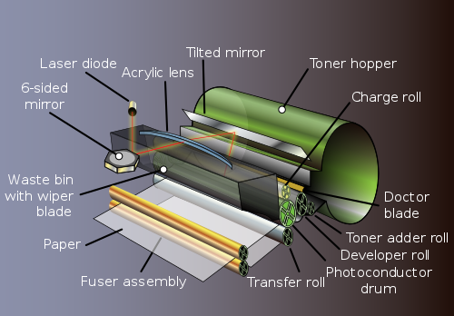
O tambor coleta seletivamente tinta em pó eletricamente carregada (toner) e transfere a imagem para o papel, que é então aquecido para fundir permanentemente o texto, a imagem ou ambos no papel.
Carga
Exposição
Revelação
Transferência
Fixação
Limpeza e recarga

Slide 15
Inkjet x Laser
Vantagens | Laser | Jato de tinta
 | Longa vida útil | Baixo custo (máquina)
 | Velocidade de impressão rápida | Boa para impressão de fotos
 | Adequado para impressão em massa, baixo custo | Fácil uso
 | Impressões de alta qualidade | Adequada para pequenas impressões

Slide 16
Inkjet x Laser
Desvantagens | Laser | Jato de tinta
 | Custo de investimento inicial alto | Velocidade de impressão baixa
 | Cartuchos de toner coloridos são caros | A cabeça de impressão é menos durável, sujeita a entupimento e danos
 | Toner é prejudicial para humanos | Cartuchos de tinta de reposição caros
 | Poluição do ambiente, além de liberar ozônio | Vazamento de tinta

Slide 17
Referências
6.1 Introduction – Graphic Design and Print Production Fundamentals. Disponível em: <https://opentextbc.ca/graphicdesign/chapter/6-1-introduction/>. Acesso em: 13 abr. 2021.
Halftone Printing: The History of Making Pictures from Dots | Publicide Inc. Disponível em: <https://publicide.com/halftone/>. Acesso em: 13 abr. 2021.
How does a printer work? | Printerbase News Blog. Disponível em: <https://www.printerbase.co.uk/news/how-does-a-printer-work/>. Acesso em: 13 abr. 2021.
How Does an Inkjet Printer Create All the Different Colors? | Wonderopolis. Disponível em: <https://www.wonderopolis.org/wonder/how-does-an-inkjet-printer-create-all-the-different-colors>. Acesso em: 13 abr. 2021.
Modern Printing In The Home And Business | Infographic Blog | Infographic Submissions, Infographic Reviews. Disponível em: <http://www.infographicblog.co.uk/modern-printing-in-the-home-and-business>. Acesso em: 13 abr. 2021.
Printing Fundamentals | I/O Ports and Devices | Pearson IT Certification. Disponível em: <https://www.pearsonitcertification.com/articles/article.aspx?p=1681059&seqNum=5>. Acesso em: 13 abr. 2021.

Slide 18
Referências
Advantages and disadvantages of laser printers and inkjet printers. Disponível em: <https://www.v4ink.com/Advantages-and-disadvantages-of-laser-printers-and-inkjet-printers>. Acesso em: 13 abr. 2021.
Digital Printing vs Offset Printing. Disponível em: <https://www.printingforless.com/Digital-Printing-Explained.html>. Acesso em: 13 abr. 2021.
Teach ICT - GCSE ICT - dispositivos de saída. Disponível em: <https://www.teach-ict.com/gcse_new/computer%20systems/output_devices/miniweb/pg5.htm>. Acesso em: 13 abr. 2021.
Adjusting Print Quality. Disponível em: <http://support.ricoh.com/bb_v1oi/pub_e/oi_view/0001032/0001032509/view/OP_GUIDE/unv/0188.htm>. Acesso em: 13 abr. 2021.
Printing Lingo: What is 4-Color Process Printing? | Formax Printing. Disponível em: <https://www.formaxprinting.com/blog/2018/09/printing-lingo-what-is-4-color-process-printing/>. Acesso em: 13 abr. 2021.
Printing Processes and Technology - OpenWetWare. Disponível em: <https://openwetware.org/wiki/Printing_Processes_and_Technology>. Acesso em: 13 abr. 2021.

Slide 19
Obrigada pela atenção!

